Slide 1
고급 AutoDiff
이승관

Slide 2
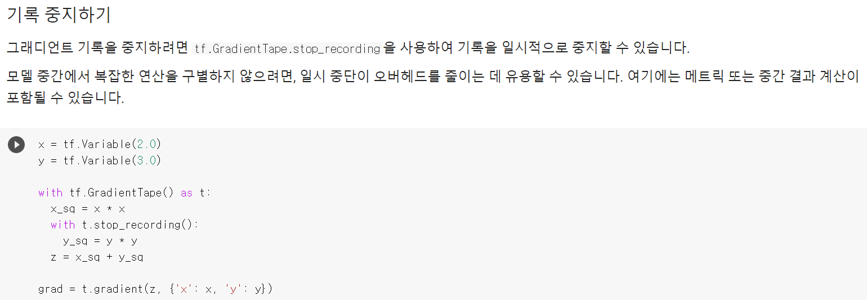
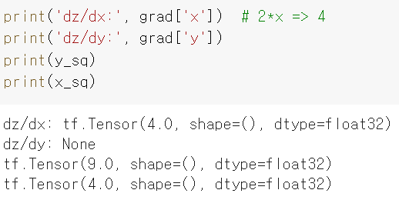
이 부분이 기록을 중지하는 코드입니다.
결과값을 출력을 했는데 y_sq는 계산이 되었지만 기록은 되지
않은 걸 확인할 수 있습니다.

Slide 3
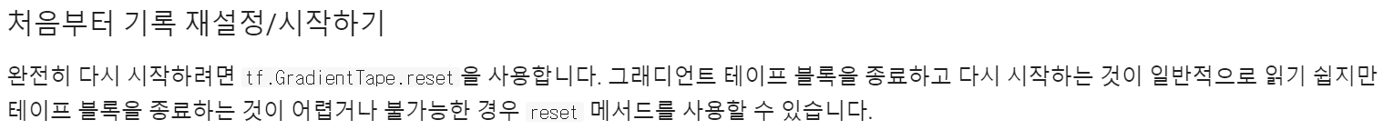
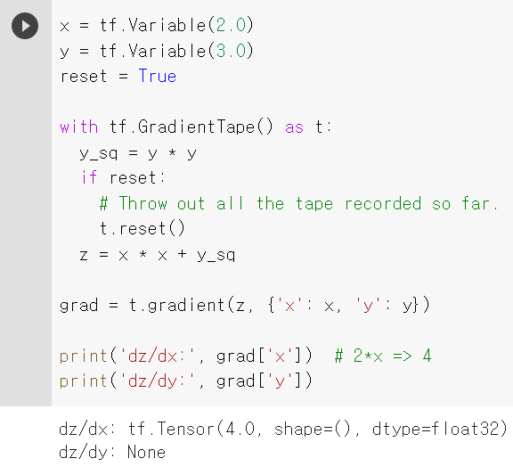
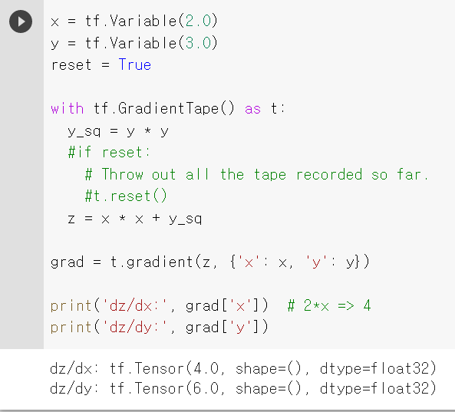
y-sq의 계산을 한 이후에 tape를 reset하였기 때문에
왼쪽 사진을 보면 기록이 안된 걸 확인할 수 있습니다.
오른쪽 사진은 reset부분을 주석처리 해주니 tape에
정상적으로 기록된 것을 확인할 수 있습니다.

Slide 4
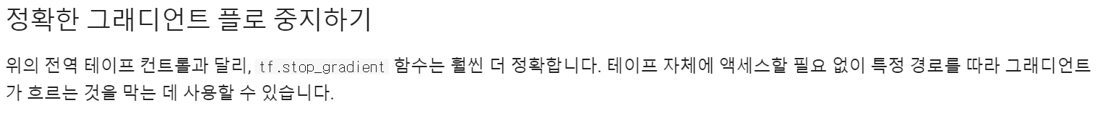
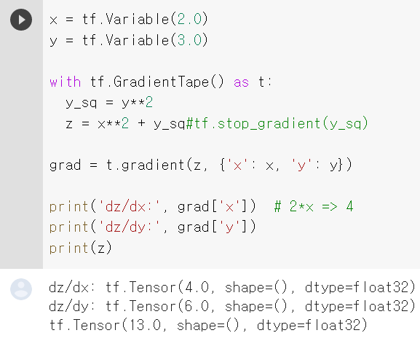
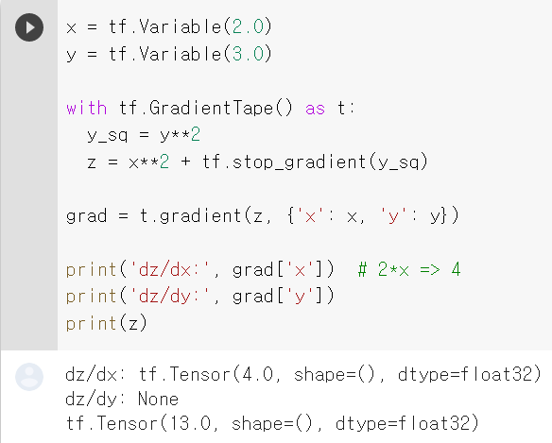
왼쪽은 stop_gradient를 주석처리 하여서
정상적으로 기록된 것을 확인할 수 있습니다.
오른쪽은 y-sq부분이 기록이 안된 것을 확인할 수 있습니다

Slide 5
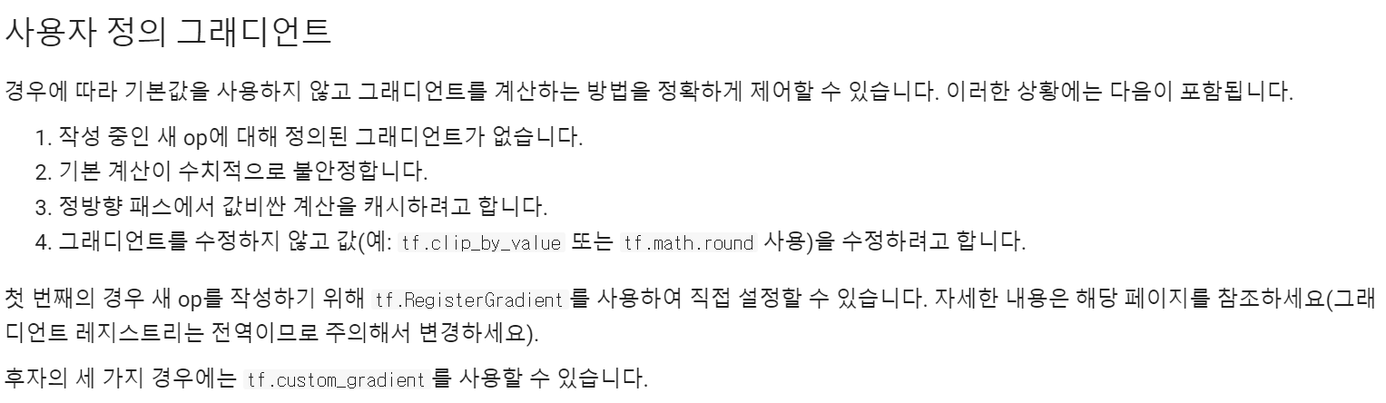
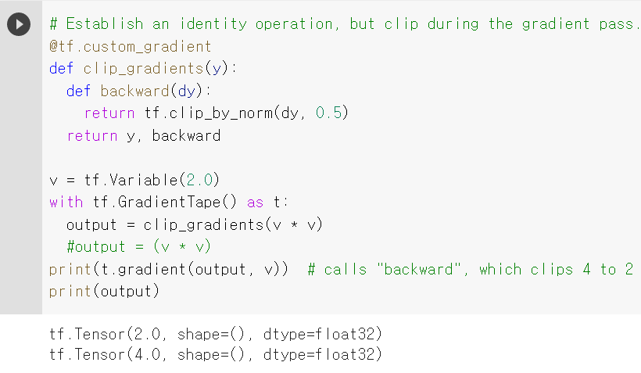
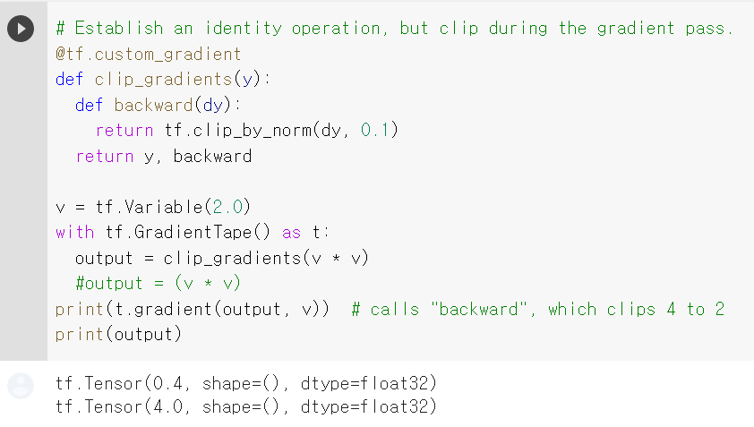
여기서 clip_gradients로 그래디언트를 만들어줬습니다. Output에서 보면 사용자 정의 그래디언트를 사용하였습니다. 근데 input 값이 2*v이고 이v가 2이므로 0.5보다 큽니다.
그래서 0.5*2*2로 조정을 해주는 것 같습니다. 오른쪽 사진을 보시면 0.1로 하면 0.1*2*2로 0.4가 되는걸 확인할수있습니다. 2로 하면 그냥 그대로 4가 나옵니다.

Slide 6
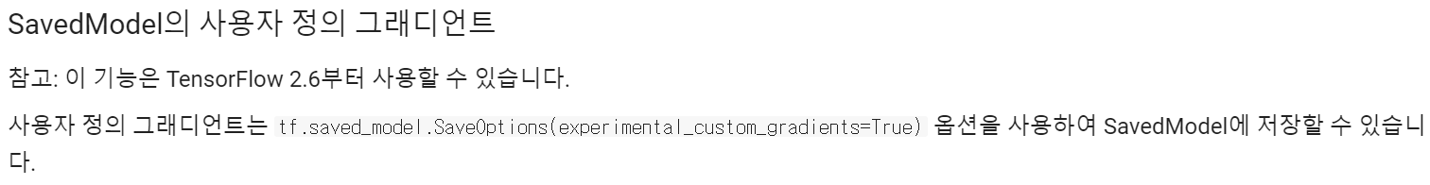
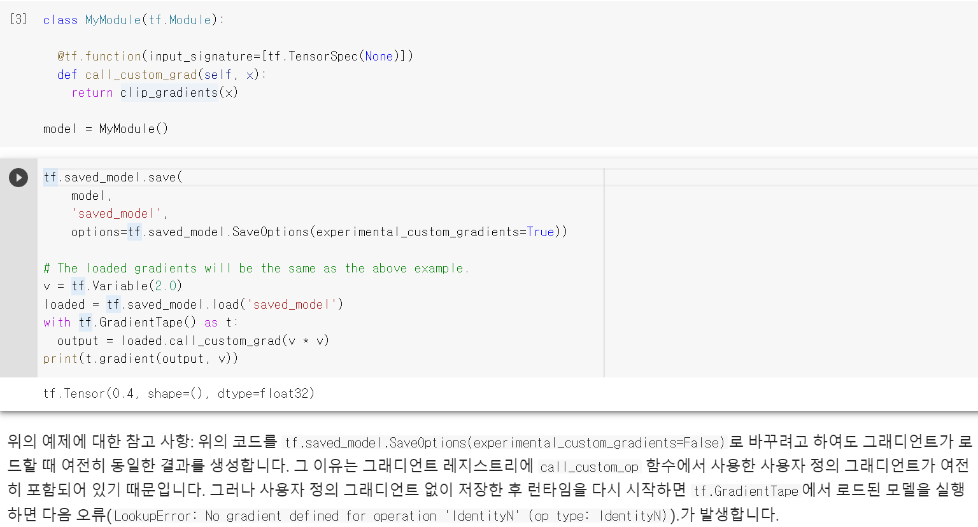
내가 만든 그래디언트를 model안에 저장시키고 사용할수있습니다.

Slide 7
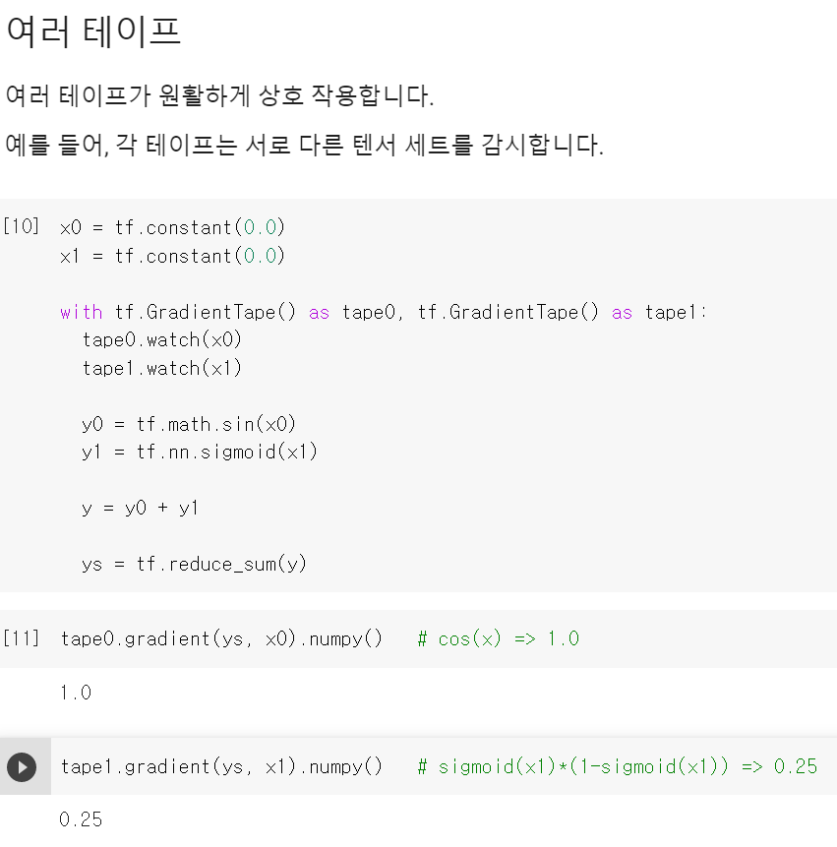
2개의 테이프가 같은 계산식에 있어도 서로 상호작용을 하며
각각의 역할을 수행합니다.

Slide 8
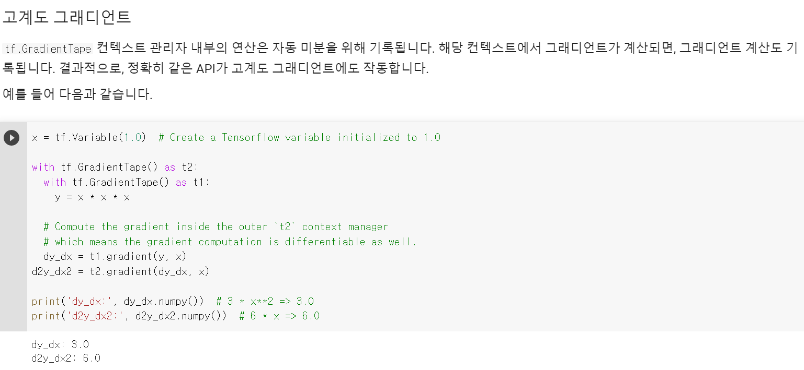
여기서 x^3을 한번 미분한게 t1 두번 미분한게 t2입니다.
근데 t1에서 미분을 한 값이 기록이 되어 자동으로 t2로 넘어간다는 의미가
여기서 고계도 그래디언트 같습니다.

Slide 9
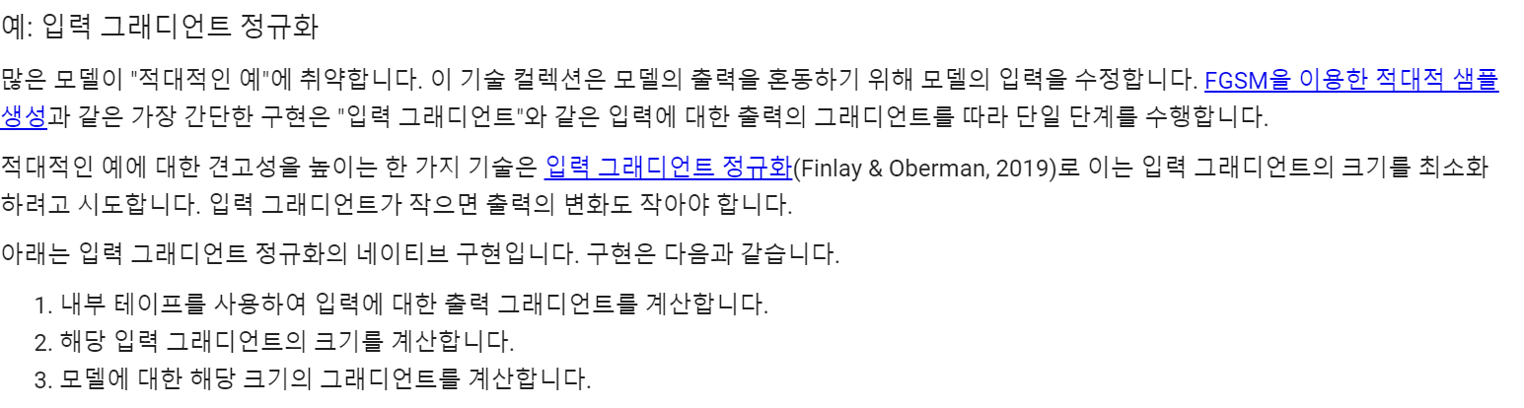
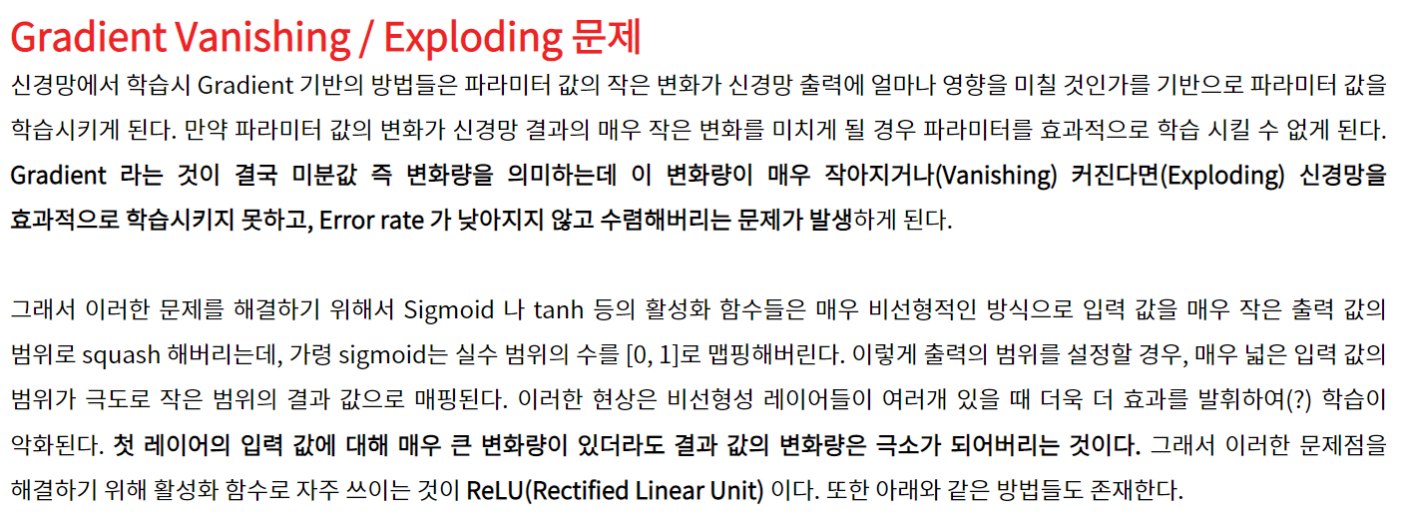
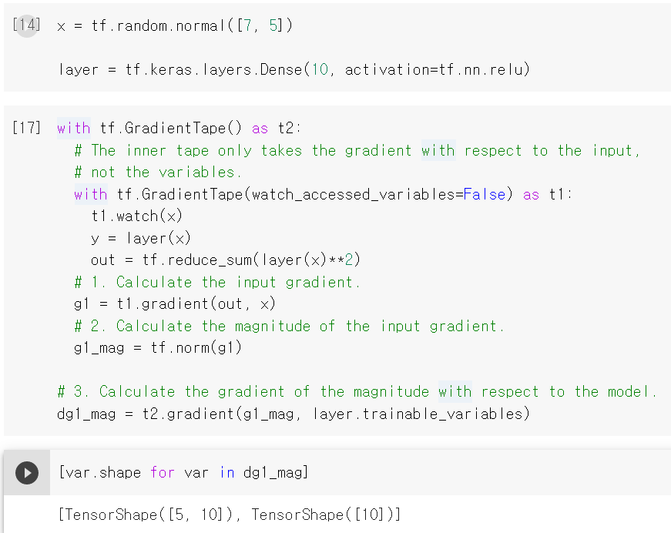
고계도 그래디언트를 활용하는 분야 같습니다.
입력 그래디언트 정규화는

Slide 10
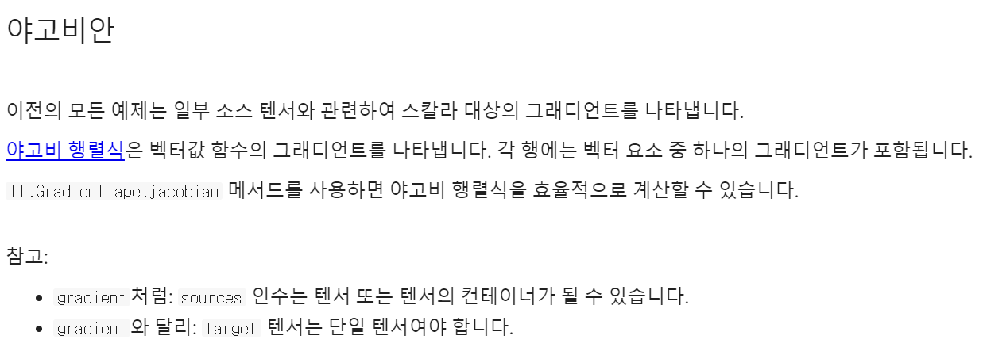
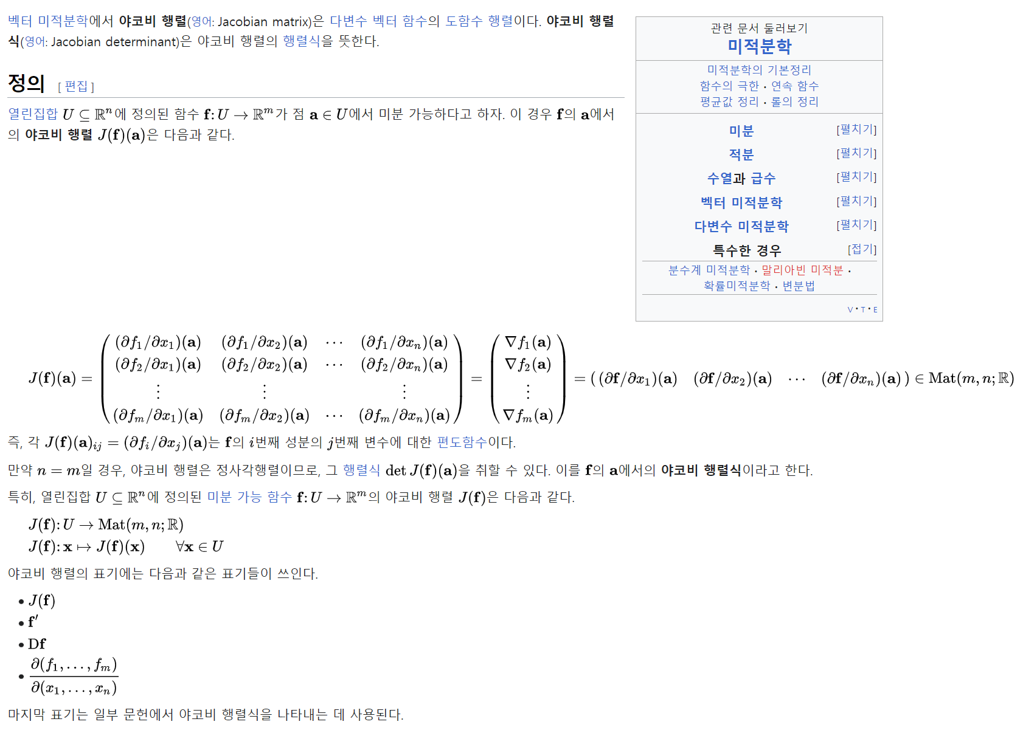
제 생각에는 야고비안은
Relu나 Sigmoid같은 함수식인 것 같습니다.

Slide 11
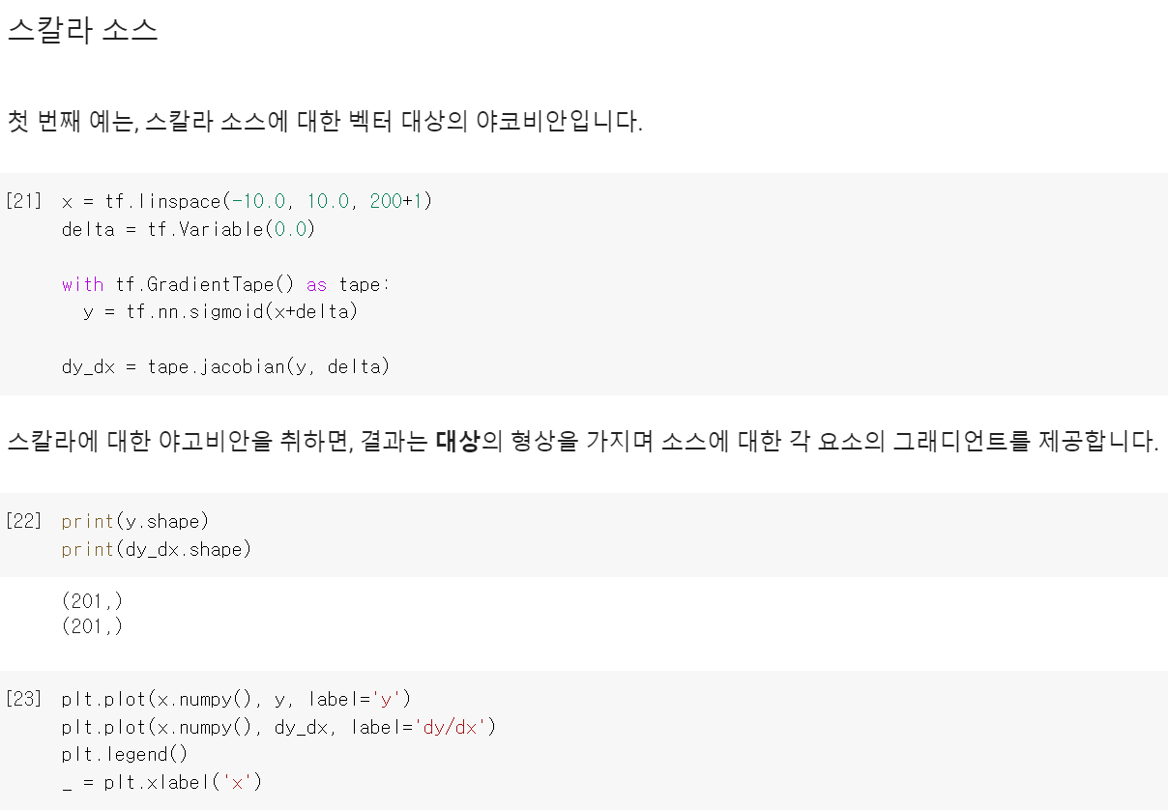
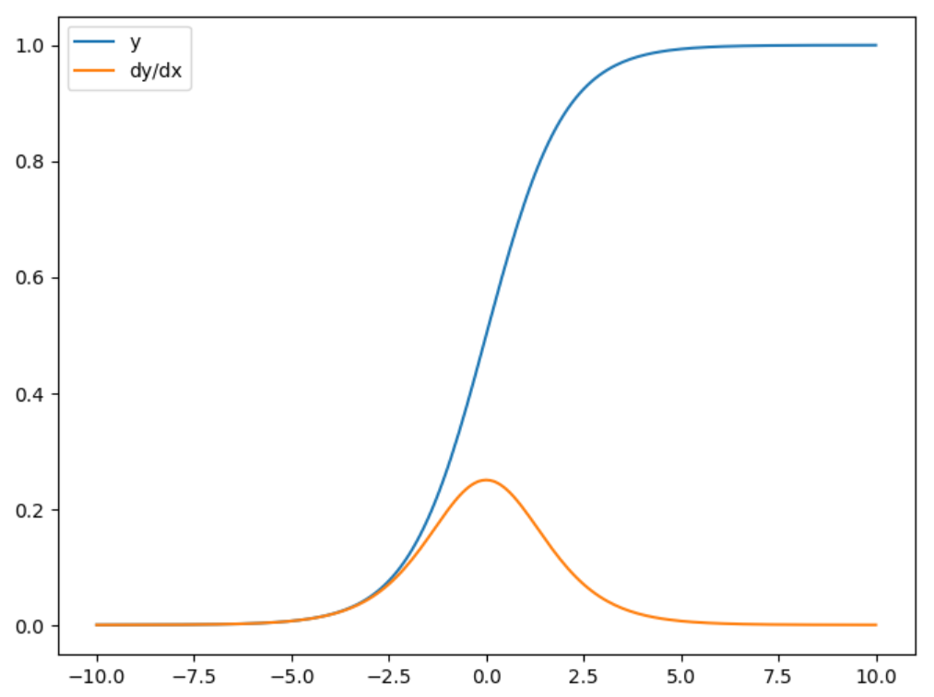

Slide 12
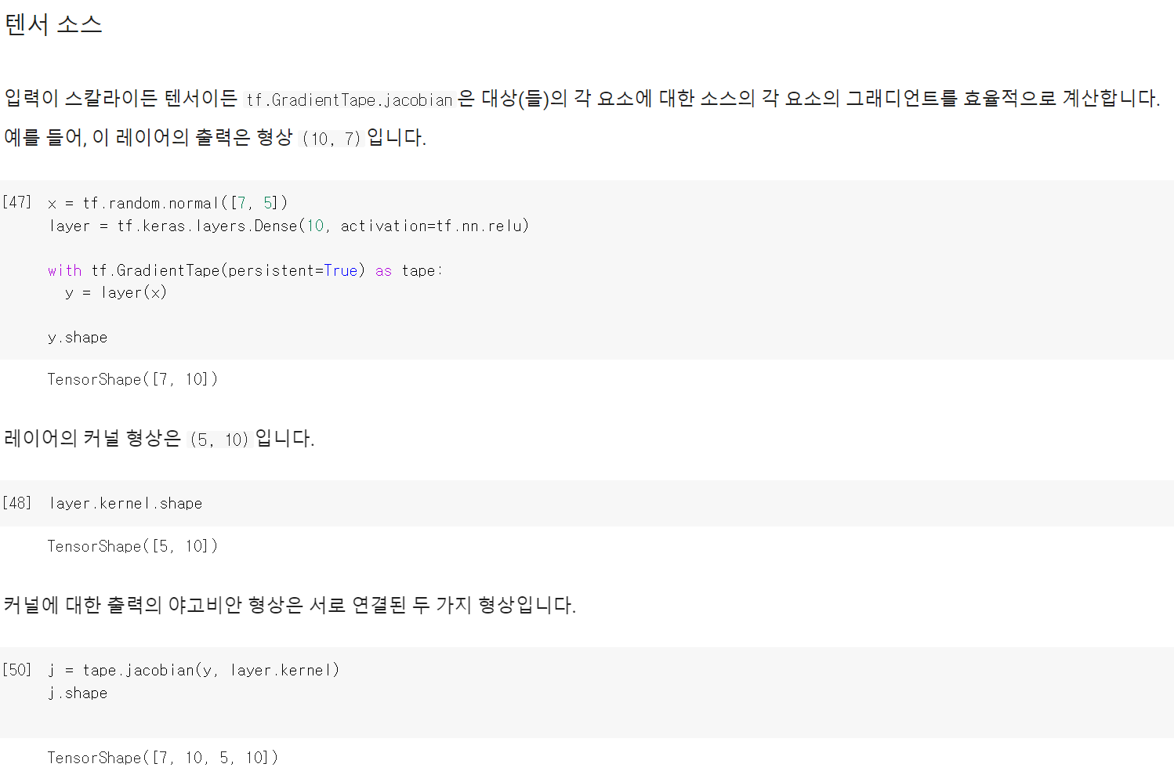
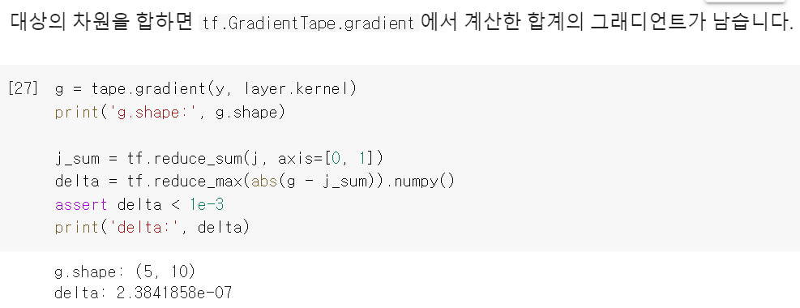

Slide 13
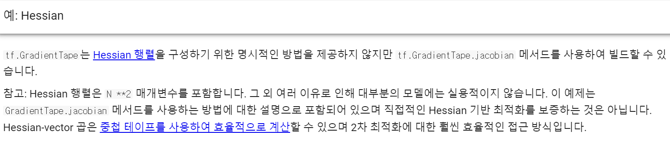
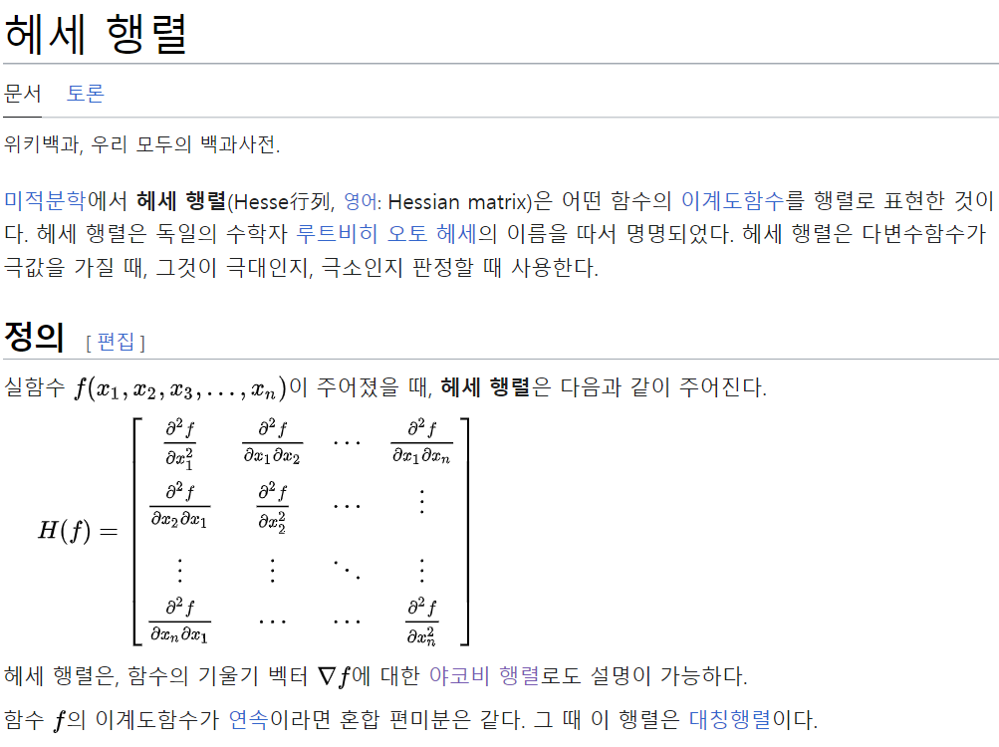

Slide 14
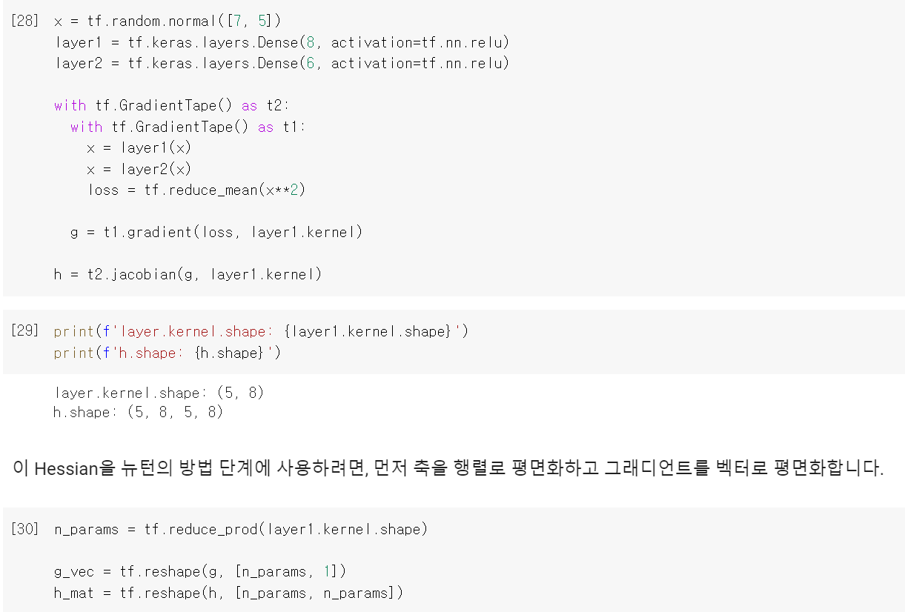
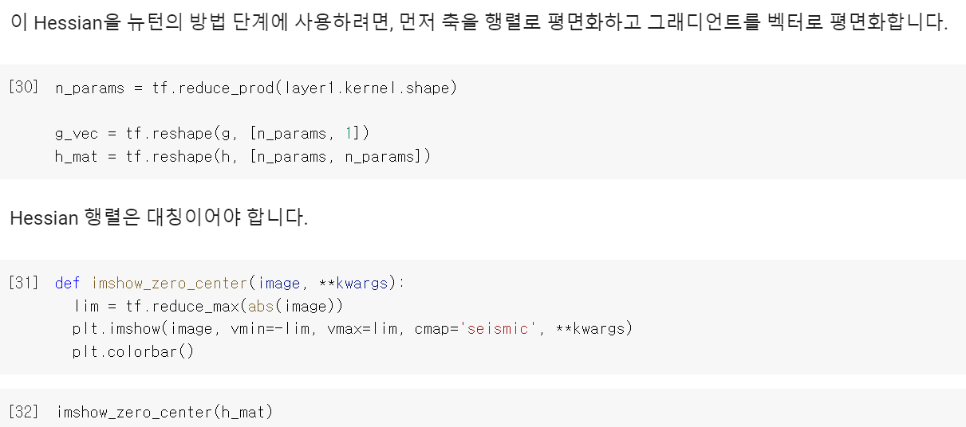

Slide 15
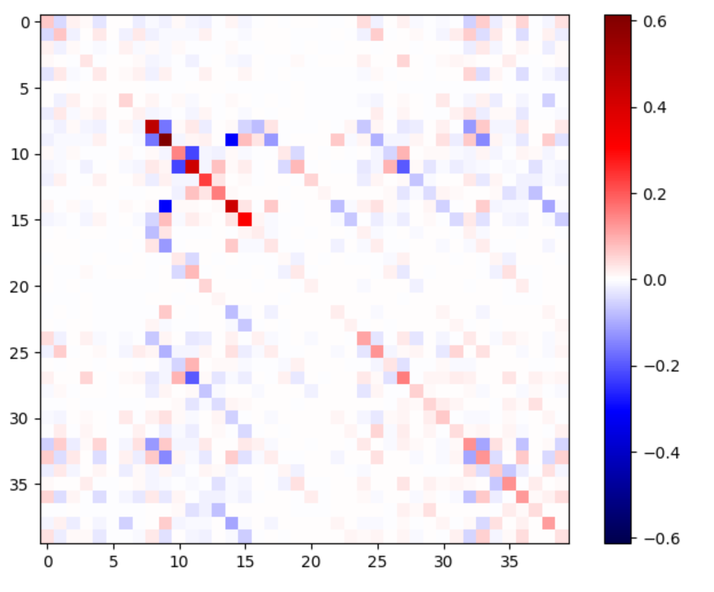

Slide 16
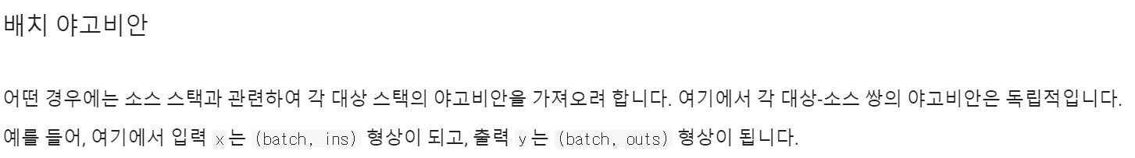
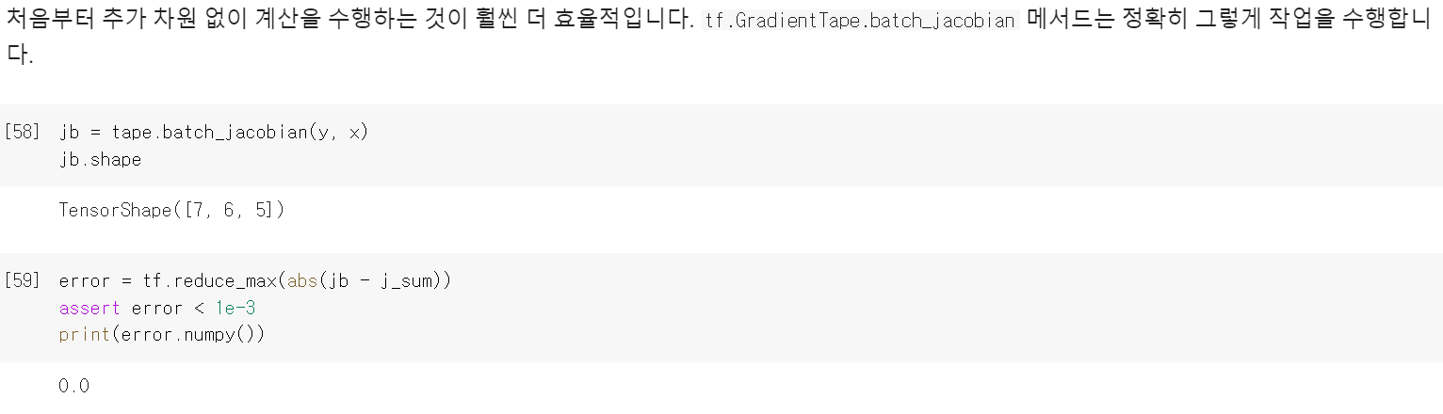

Slide 17
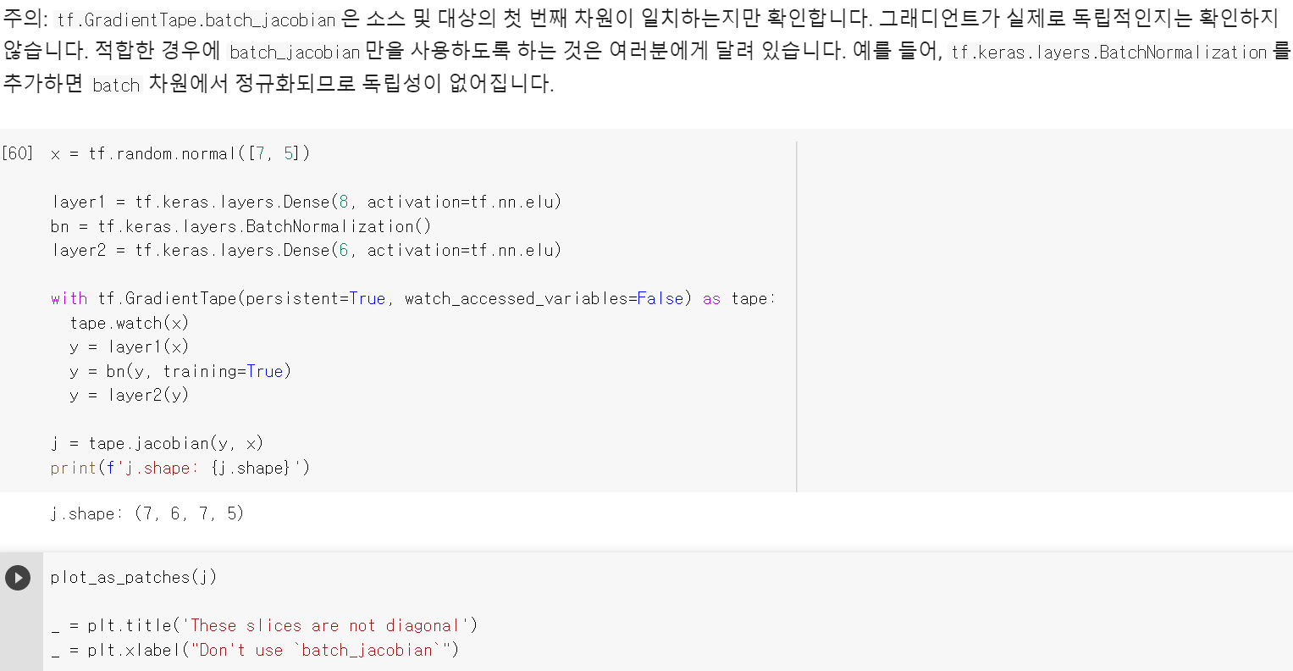

Slide 18
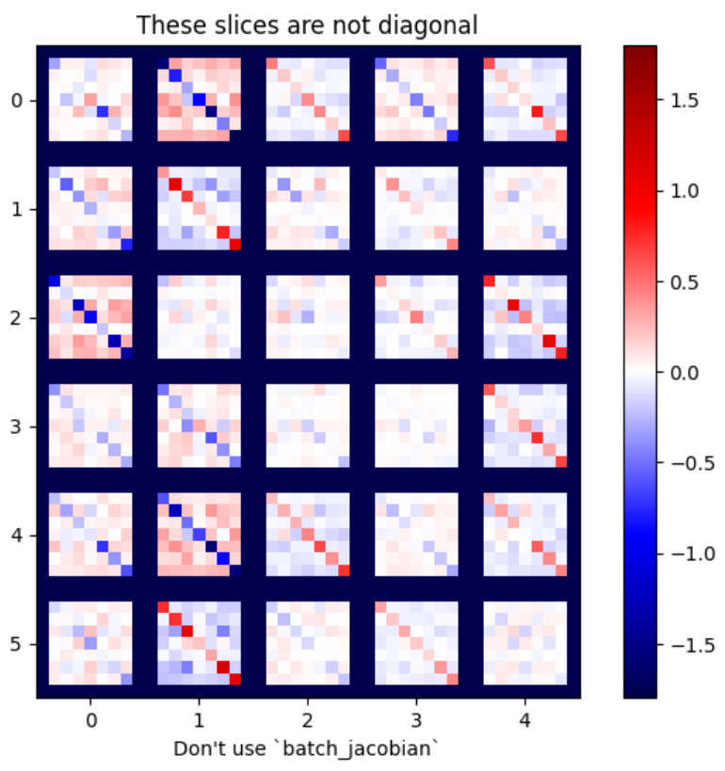

Slide 19
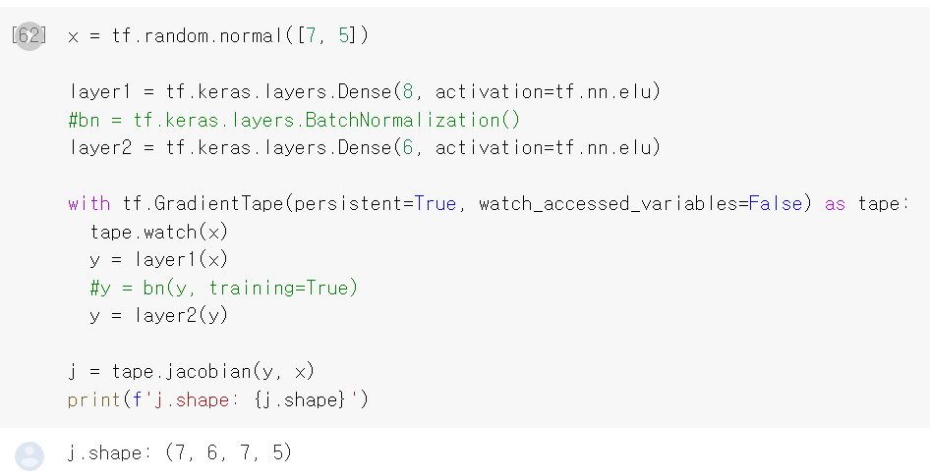
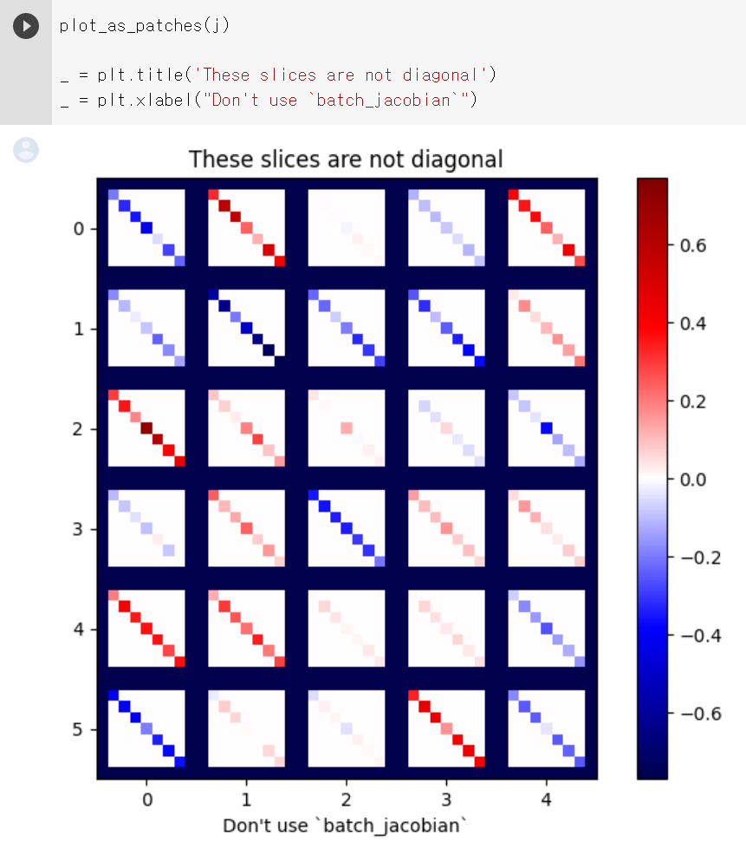
빨간 네모 박스 부분을 주석처리 했더니
각각의 batch들이 독립성이 살아났습니다.
그래서 오른쪽의 화면을 보면 뚜렷한 대각선이 되었습니다.

